Slide 1

Préparer l’agrégation interne d’histoire-géographie avec Clio-Prépas
L’épreuve d’histoire

Slide 2
Conseils généraux
La difficulté n’est pas de trouver des bibliographies pour chaque question mais de ne pas s’y perdre.
Il ne faut donc pas être spécialiste de tout, mais il faut tout de même connaître beaucoup de choses et faire le moins d’impasses possible.
Créer son propre calendrier de lectures et d’entraînements, mais aussi de repos.

Slide 3
Comment commencer ? Par quoi commencer ?
L'âge des révolutions (années 1770-1804) - France, États-Unis, Saint-Domingue ; Irlande, Pays-Bas autrichiens et Provinces-Unies
« Faire entrer l’Europe et l’Amérique du Nord dans une période de débats et de bouleversements politiques. C’est le concept même de révolution, envisagé dans une approche dynamique d’histoire connectée, qui est au cœur de cette question » : aux Etats-Unis, en France et à Saint-Domingue en particulier, mais aussi dans d’autres espaces qui connaissent leurs propres phénomènes révolutionnaires ou qui interagissent avec les trois premières : Irlande, Pays-Bas autrichiens, Provinces-Unies, colonies antillaises néerlandaises, et un peu la Grande-Bretagne.

Slide 4
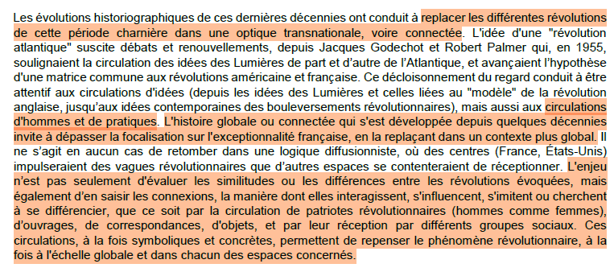

Slide 5
La lettre de cadrage insiste sur plusieurs thèmes à privilégier :
La circulation des idées
La circulation des personnes =>concept d’agentivité
La traite et l’esclavage
Les « exclus » : femmes, Noirs, indigents, autochtones amérindiens =>Subaltern Studies
La quête de liberté et d’indépendance; l’abolitionnisme
La place de la mer qui relie (David Armitage, Alison Games, Jack Greene, Bernard Bailyn…)

Slide 6
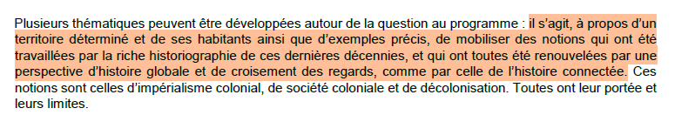
L’Empire colonial français en Afrique : métropole et colonies, sociétés coloniales, de la conférence de Berlin (1884-1885) aux Accords d’Évian de 1962
Ici encore, l’histoire connectée et l’histoire globale sont deux axes épistémologiques à privilégier (avec un peu de micro-histoire ou de l’histoire globale située).
Ici, les thèmes à privilégier d’après la lettre de cadrage sont l’impérialisme, le découpage cartographique/géographique/frontalier après la conférence de Berlin, la domination de la métropole sur des colonies aux statuts très différents (exploitation, peuplement…), la participation de l’Afrique aux conflits mondiaux et à la guerre froide, la décolonisation comme processus global et transnational, le panafricanisme, le rôle de la violence.

Slide 7
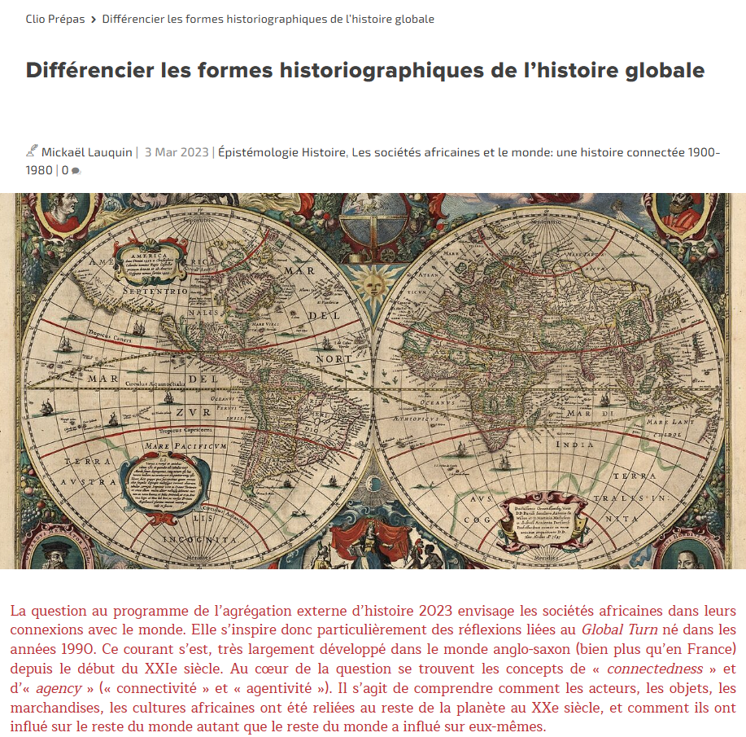
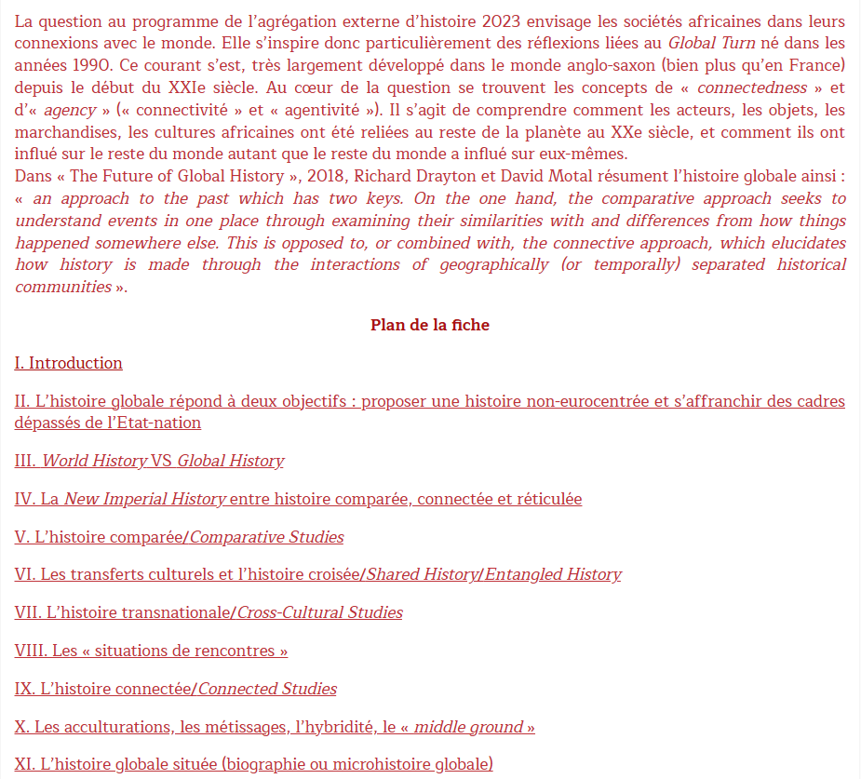

Slide 8
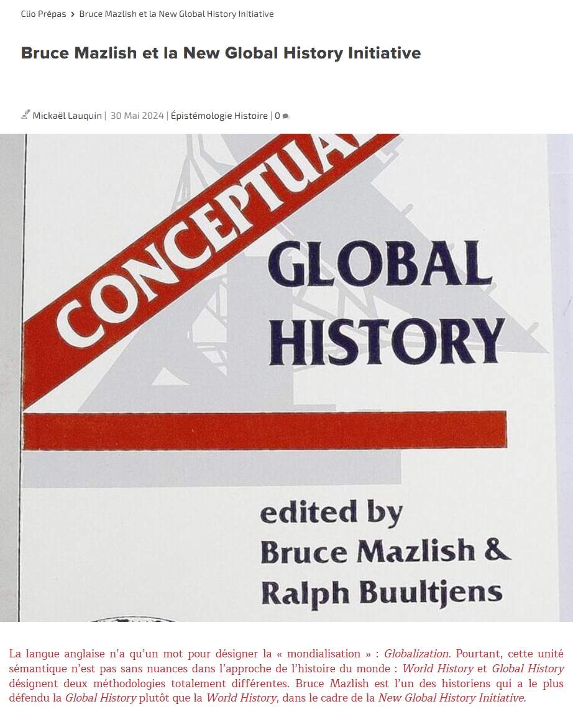
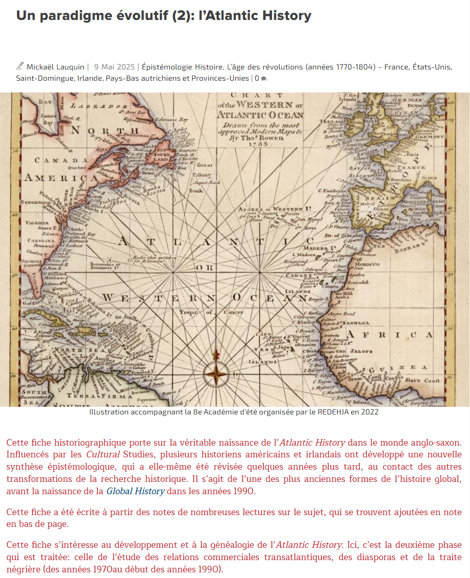

Slide 9
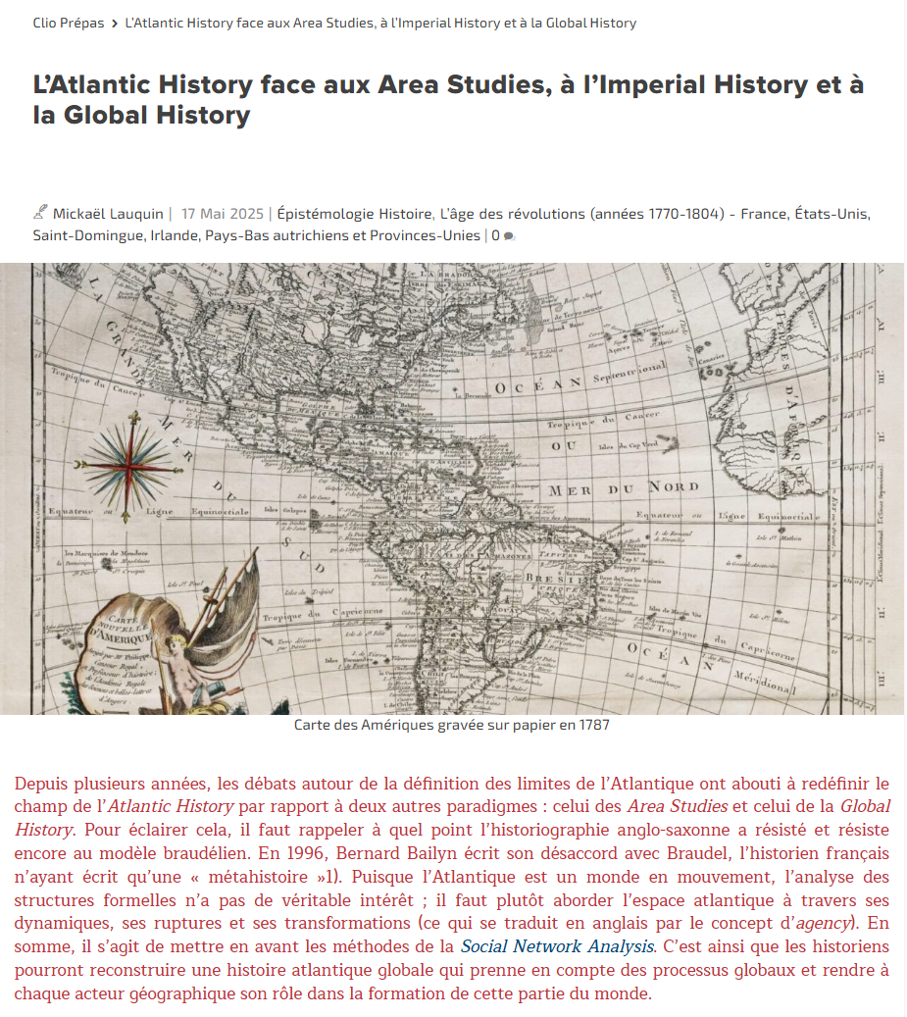
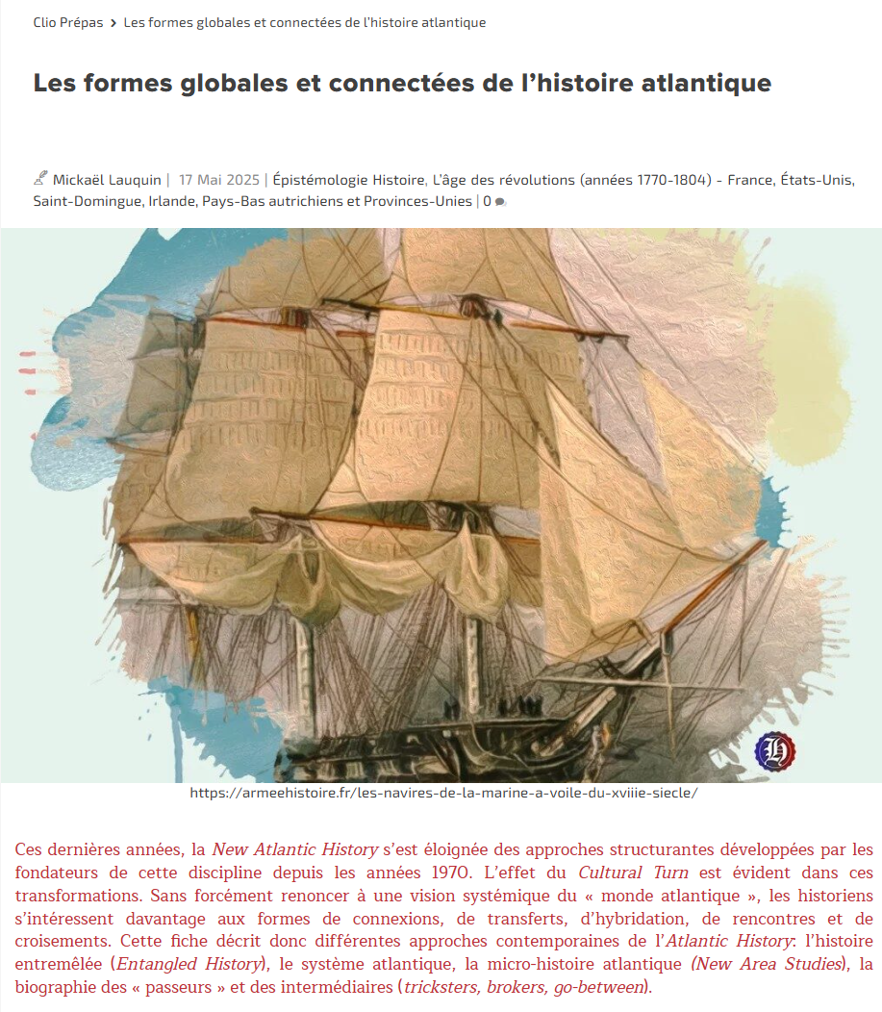

Slide 10
THIBAUD Clément, « Pour une histoire polycentrique des républicanismes atlantiques (1770-1830) », Revue d’Histoire du XIXe siècle, 56, 2018, p. 151-170
PEARL-ROSENTHAL Nathan, « Ideas of Revolution in the Age of Atlantic Revolutions », Modern Intellectual History, 20, 2023, p. 1-26
LAUQUIN Mickaël, Différencier les formes historiographiques de l’histoire globale
LAUQUIN Mickaël, Un paradigme évolutif (1): généalogie de l’Atlantic History
LAUQUIN Mickaël, Un paradigme évolutif (2): l’Atlantic History
LAUQUIN Mickaël, Un paradigme évolutif (3): la New Atlantic History
LAUQUIN Mickaël, Les formes globales et connectées de l’histoire atlantique
LAUQUIN Mickaël, L’Atlantic History face aux Area Studies, à l’Imperial History et à la Global History
LAUQUIN Mickaël, Comprendre l’âge des révolutions (historiographie récente), d’après Alan Forrest, Matthias Middell (dir), The Routledge Companion to the French Revolution in World History, Routledge, 2016
LAUQUIN Mickaël, La Méditerranée de Fernand Braudel
LAUQUIN Mickaël, Une introduction aux systèmes-monde
LAUQUIN Mickaël, L’approfondissement de l’analyse du système monde par l’anthropologie
LAUQUIN Mickaël, La hiérarchie cœur/périphérie du système-monde
LAUQUIN Mickaël, La prise en compte des « modes de production » dans l’analyse système-monde
LAUQUIN Mickaël, Bruce Mazlish et la New Global History Initiative

Slide 11
L'âge des révolutions (années 1770-1804) - France, États-Unis, Saint-Domingue ; Irlande, Pays-Bas autrichiens et Provinces-Unies
Généralités pour commencer
***Alpaugh Micah, Friends of Freedom : The Rise of Social Movements in the Age of Atlantic Revolutions, Cambridge University Press, 2021.
***Armitage David, Subrahmanyam Sanjay (dir), The Age of Revolutions in Global Context, c. 1769-1840, Palgrave Macmillan, 2010.
***Bayly Christopher, The Birth of the Modern World (1780-1914), Blackwell, 2004 (traduit en français en 2007).
***Bantigny Ludivine, Deluermoz Quentin, Gobille Boris, Jeanpierre Laurent, Palieraki Eugénia (dir), Une histoire globale des révolutions. La Découverte, 2023.
***Bell David, Yair Mintzker (dir), Rethinking the Age of Revolutions : France and the Birth of the Modern World, Oxford University Press, 2018.
Bourdin Philippe, Chappey Jean-Luc (dir), Révoltes et révolutions en Europe et aux Amériques (1773-1802), SEDES, 2004.
***Desan Suzanne, Hunt Lynn, Nelson William (dir), The French Revolution in Global Perspective, Cornell University Press, 2013.
***Dubois Laurent, A Colony of Citizens : Revolution and Slave Emancipation in the French Caribbean, 1787-1804, University of North Carolina Press, 2004.
Dziembowski Edmond, Le siècle des Révolutions : 1660-1789, Perrin, 2019 (3e partie)
***Frank Jacob, Revolution and the Global Struggle for modernity, Volume I, The Atlantic Revolutions, Anthem Press, 2024.
**Geggus David, The Impact of the Haitian Revolution in the Atlantic World, University of South Carolina Press, 2001.
***Gould Eliga, Onuf Peter (dir), Empire and Nation : the American Revolution in the Atlantic World, Johns Hopkins University Press, 2005.
***Gould Eliga, Among the Powers of the Earth : The American Revolution and the Making of a New World Empire, Harvard University Press, 2012.
***Griffin Patrick, The age of Atlantic Revolution. The Fall and Rise of a Connected World, Yale University Press, 2023.
*Jourdan Annie, La Révolution, une exception française ?, Flammarion, 2004.
****Klooster Wim, Revolutions in the Atlantic World : a Comparative History, New York University Press, 2009.
***Klooster Wim, The Cambridge History of the Age of the Atlantic Revolutions. Volume I, The Enlightenment and the British Colonies, Cambridge University Press, 2023.
***Klooster Wim, The Cambridge History of the Age of the Atlantic Revolutions. Volume II, France, Europe, and Haiti, Cambridge University Press, 2023.
LAUQUIN Mickaël sur la Révolution française + Carnejac Aurélien
***Polasky Janet, Revolutions without Borders : The Call to Liberty in the Atlantic World, Yale University Press, 2015.

Slide 12
Manuels de concours fichés sur clio
Goldstein Claudine, Les Européens et les Amériques (début du XVIe siècle – fin du XIXe siècle), CNED, 2010.
***Bianchi Serge, Des révoltes aux révolutions, Europe, Russie, Amérique (1770- 1802). Essai d’interprétation, PUR, 2015.
Jollet Jollet, Bertrand Gilles, Dhaussy Catherine, Pingué Danièle, Révoltes et révolutions en Europe (Russie comprise) et aux Amériques de 1773 à 1802, Ellipses, 2005.
Ouvrages collectifs pour prendre quelques chapitres
***Armitage David, « The First Atlantic Crisis : the American Revolution », dans Philip Morgan et Molly Warsh (dir), Early North America in Global Perspective, Routledge, 2014, p. 309-336.
*Curthoys Ann, Lake Marilyn (dir), Connected Worlds : History in Transnational Perspective, Australian National University Press, 2005 (Introduction de Ann Curthoys et Marilyn Lake, p. 5-21 ; Chapitre 1 de Tony Ballantyne, « Putting the nation in its Place ? : World History and C. A. Balyly’s The Birth of the Modern World », p. 23-44 ; Chapitre 2 de Michael McDonnell, « Paths not yet Taken, Voices not yet Heard : Rethinking Atlantic History », p. 45-61).
Havard Gilles, Vidal Cécile, Histoire de l’Amérique française, Flammarion, 2003.
Ismard Paulin (dir), Les mondes de l’esclavage. Une histoire comparée, Seuil, 2021
*Jones Colin, Wahrman Dror (dir), The Age of Cultural Revolution : Britain and France, 1750-1820, University of California Press, 2002.
***Jacob Frank, Revolution and the Global Struggle for modernity, Volume I, The Atlantic Revolutions, Anthem Press, 2024.
****Klooster Wim, Revolutions in the Atlantic World : a Comparative History, New York University Press, 2009.
**Pilleul Gilbert, Racine Denis, Poton de Xaintrailles Didier, Joutard Philippe, Veyssière Laurent (dir), Vers un nouveau monde atlantique. Les Traités de Paris, 1763-1783, PUR, 2016.
***Schnakenbourg Eric, Le monde atlantique : Un espace en mouvement, Armand Colin, 2021.
***Serna Pierre, Antonino de Francesco, Judith Miller (dir), Republics at war, 1776-1840. Revolution, Conflicts, and Geopolitics in Europe and the Atlantic World, Palgrave Macmillan, 2013.
***Serna Pierre, Républiques sœurs. Le Directoire et la Révolution atlantique, Rennes, PUR, 2009.
**Suranyi Anna , The Atlantic Connection : a History of the Atlantic World, 1450-1900, Routledge, 2015 (Chapitre 13, « The Enlightenment » ; Chapitre 14, « The Age of Revolution » ; Chapitre 15, New Forms of Resistance and Expansion » ; Chapitre 16, « The Abolition of Slavery »)

Slide 13
Des sujets particuliers
***Armitage David, The Declaration of Independance : a Global History, Harvard University Press, 2007.
***Bell David, « The Atlantic Revolutions », dans David Motadel (dir), Revolutionary World. Global Upheaval in the Modern Age, Cambridge University Press, 2021, p. 38-65.
**Burnard Trevor, Planters, Merchants, and Slaves : Plantation Societies in British America, 1650-1820, University of Chicago Press, 2015 (chapitre 5: The American Revolution and Plantation America, p. 211-274)
Harry T. Dickinson, « L’Irlande à l’époque de la Révolution française », Annales historiques de la Révolution française, n°342, 2005, p. 159-183
Lauquin Mickaël, Lauquin Mickaël, Les rébellions irlandaises des United Irishmen
Melvin Edelstein, La Révolution française et la naissance de la démocratie électorale, PUR, 2014
***McNeill John, « The end of the Atlantic World : America, Africa, Europe, 1770-1880 », dans Alan Karras, John McNeill (dir), Atlantic American Societies, From Columbus Through Abolition, 1492-1888, Routledge, 1992, p. 245-268.
***Mattes Armin, Citizens of a Common Intellectual Homeland : The Transatlantic Origins of American Democracy and Nationhood, University of Virginia Press, 2015.
*Régent Frédéric, Esclavage, métissage, liberté. La Révolution française en Guadeloupe (1789-1802), Grasset, 2004.
La révolution haïtienne des esclaves de Saint-Domingue, L’Histoire, n°531, mai 2025.

Slide 14
L’Empire colonial français en Afrique : métropole et colonies, sociétés coloniales, de la conférence de Berlin (1884-1885) aux Accords d’Évian de 1962
Généralités pour commencer
***COOPER Frederick, STOLER Ann Laura (dir), Tensions of Empire. Colonial Culture in a Bourgeois World, Berkeley, University of California Press, 1997 (traduction française : Repenser le colonialisme, Paris, Payot & Rivages, 2013).
BLANC Guillaume, Décolonisations. Histoires situées d’Afrique et d’Asie (XIXe – XXIe siècle), Paris, Points, 2022.
BLANCHARD Pascal (dir), Décolonisations françaises. La chute d’un empire, Paris, La Martinière, 2020.
**BONIN Hubert, L’empire colonial français : de l’histoire aux héritages, XIXe-XXIe siècle, Paris, Armand Colin, 2018.
***BUTLIN Robin A, Geographies of Empire. European Empires and Colonies c. 1880-1960, Cambridge University Press, 2009.
***COQUERY-VIDROVITCH Catherine, GOERG Odile (dir), L’Afrique occidentale au temps des Français. Colonisateurs et colonisés, 1860-1860, Paris, La Découverte, 1992.
***D’ALMEIDA-TOPOR Hélène, L’Afrique du XXe siècle à nos jours, Paris, Armand Colin, 2013 (lère éd. 1993).
***SINGARAVÉLOU Pierre (dir), Les empires coloniaux (XIXe – XXIe siècle), Paris, Points, 2013.
WESSELING Henri, Les empires coloniaux européens 1815-1919, Folio histoire, 2009 (1ère édition 2003).
Manuels de concours fichés sur clio
CLAVE Yannick (dir), L’empire colonial français en Afrique: métropoles et colonies, sociétés coloniales, de la conférence de Berlin (1884-1885) aux Accords d’Evian (1962), Ellipses, 2022.
SURUN Isabelle (dir), L’empire colonial français en Afrique : métropole et colonies, sociétés coloniales, Paris, Atlande, 2022. Il y a l’intro et l’historio, ainsi que la partie repères
VERMEREN Pierre, D’ANDURAIN Julie, BEUCHER Benoît, BONIN Hubert, CANTIER Jacques (coll.), L’empire colonial français en Afrique : métropole et colonies, sociétés coloniales, Paris, Ellipses, 2023.

Slide 15
Ouvrages collectifs pour prendre quelques chapitres
ALAZARD Joëlle et BELLA Sihem (dir), Nouveaux regards sur l’Afrique coloniale française, 1830-1962, Paris, Bréal, 2021. BROCHEUX Pierre (dir), Les décolonisations au XXe siècle. La fin des empires européens et japonais, Paris, Armand Colin, 2012.
EL MECHAT Samia (dir), Coloniser, administrer, pacifier, XIXe-XXIe siècle, Paris, CNRS Éditions, 2014.
FERRO Marc, Le livre noir du colonialisme (XVIe-XXIe siècle) : de l’extermination à la repentance, Paris, Robert Laffont, 2003.
LORIN Amaury, TARAUD Christelle (dir), Nouvelle histoire des colonisations européennes. XIXe-XXe siècles, Paris, PUF, 2013.
M’BOKOLO Elikia (dir), Afrique noire. Histoire et civilisations. T. II. Du XIXe siècle à nos jours, Paris, Hatier-AUF, 2008 (1ère édition 1993).
Des sujets particuliers
AGERON Charles-Robert, « L’Exposition coloniale de 1931 – mythe républicain ou mythe impérial ? », dans NORA Pierre (dir), Les Lieux de mémoire, tome 1, La République, Paris, Gallimard, 1984, p. 561-591.
BAT Jean-Pierre et COURTIN Nicolas (dir), Maintenir l’ordre colonial : Afrique et Madagascar (XIXe-XXe siècles), Rennes, Presses universitaires de Rennes, 2012.
SINGARAVÉLOU Pierre (dir), L’Empire des géographes. Géographie, exploration et colonisation, XIXe – XXe siècle, Paris, Belin, 2008.
HARBI Mohammed et STORA Benjamin (dir), La Guerre d’Algérie. 1954-2004, la fin de l’amnésie, Paris, Robert Laffont, 2004.
HUGON Anne (dir), Histoire des femmes en situation coloniale. Afrique-Asie (XXe siècle), Paris, Karthala, 2004.
« Les sociétés coloniales du côté des femmes », L’Histoire, n° 371, janvier 2012.
LAUQUIN Mickaël, L’Afrique coloniale : une présence prédatrice liée à une vision de la finitude du monde. D'après la lecture du Monde confisqué. Essai sur le capitalisme de la finitude d'Arnaud Orain (Flammarion, 2025).

Slide 16
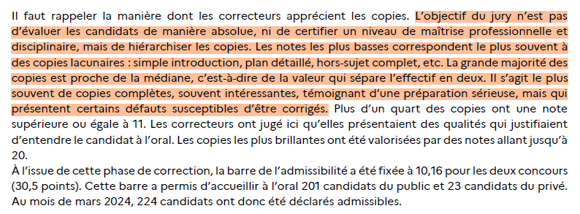
Les rapports de jury

Slide 17
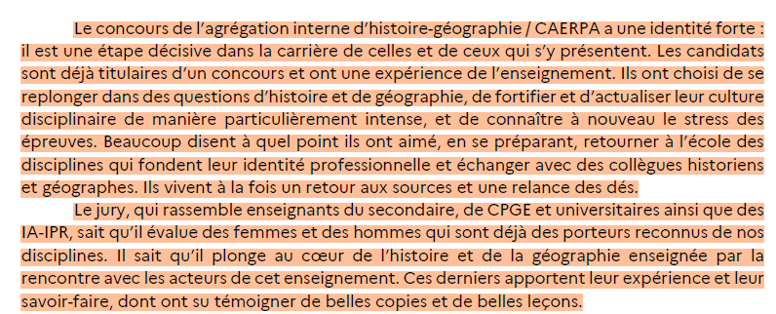

Slide 18
 | 2024 | 2025 | 2026
Nombre de postes ouverts | 115+16 | 115 +15 | 120 + 15
Nombre d’inscrits | 1190+197 | 1185+216 | 1199 + 207
Nombre de présents à la 1ère épreuve | 893 | 942 | 990
Nombre d’admissibles | 201+23 | 206+34 | 239
Barre d’admissibilité | 10,16/20 (30,5 points) | 10,33/20 (31 points) | 10,5/20 (31,5 points)

Slide 19
Réfléchir à l’option pour la 3e épreuve au moment de l’inscription
Il faut d’abord rappeler que si le candidat choisit l’histoire, il passera 2 épreuves écrites en histoire, et devra donc préparer les 2 questions avec soin. Quant à la géographie, il aura 50% de chance (ou de malchance) de tomber à l’écrit sur le sujet qu’il aime le moins.
Il faut donc choisir sa discipline selon son rapport au sujet. Si l’histoire globale ou connectée ne plaît pas, alors il faut éviter de choisir de travailler sur cette approche 2 fois ! A l’inverse, si les deux questions de géographie plaisent, il faut privilégier la discipline géographique.
La compétition sera-t-elle plus rude à propos de la 3e épreuve si on choisit l’histoire ? Probablement. Statistiquement, davantage de candidats se sont inscrits en histoire : les correcteurs ont donc plus de travail et voient passer plus de copies. Ils ont donc naturellement tendance à être plus critiques et plus sélectifs. Toutefois, les rapports de jury mettent toujours en avant « l’équité entre tous les candidats »… A vous de voir, mais ça ne peut pas être le seul, et surtout pas le premier, argument.
La consultation des deux derniers rapports du jury sur la 3e épreuve écrite est particulièrement éclairante sur les attentes de cette épreuve professionnelle, pour un concours interne. C’est celle qui fait la différence et qui fait gagner des points. Il ne faut donc vraiment pas négliger son choix lors de l’inscription.

Slide 20
Conseils plus précis :
Une fois par semaine, prendre le temps de prendre un sujet maîtrisé à l’instant pour s’entraîner sur :
Une introduction
Une partie ou une sous-partie d’un développement
Une conclusion
Une fois par mois, faire un entraînement en temps réel le samedi ou le dimanche (7h) pour s’assurer de la gestion du temps).

Slide 21

Une méthode précise pour la dissertation

